Slide 1
目录
CONTENTS
Part1
decp是什么
Part2
esb是什么
Notes:
模板来自于 http://meihua.docer.com/
1

Slide 2
decp（data exchange control platform）,数据交换管理平台，主要用在系统间业务的交互，实现了接口的自动发布、报文的封装解析、交易日志记录；

Slide 3
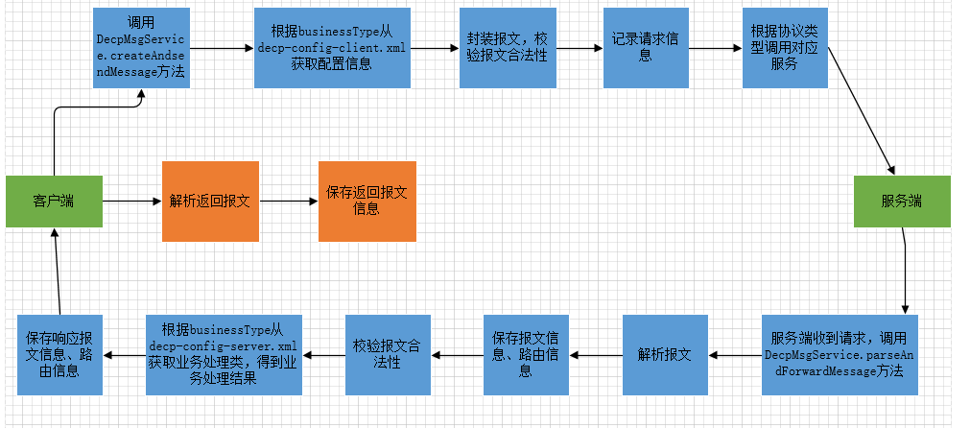
处理逻辑

Slide 4
ESB全称为Enterprise Service Bus，企业服务总线。它是传统中间件技术与XML、Web服务等技术结合的产物。ESB提供了网络中最基本的连接中枢，是构筑企业神经系统的必要元素。ESB的出现改变了传统的软件架构，可以提供比传统中间件产品更为廉价的解决方案，同时它还可以消除不同应用之间的技术差异，让不同的应用服务器协调运作，实现了不同服务之间的通信与整合。从功能上看，ESB提供了事件驱动和文档导向的处理模式，以及分布式的运行管理机制，它支持基于内容的路由和过滤，具备了复杂数据的传输能力，并可以提供一系列的标准接口。

Slide 5
服务请求方
服务提供方
前端统一入口
Broker (核心代理)
资源适配器
MQ
MQ
前端报文预处理
报文校验
资源策略划分
服务请求方
1
N
服务校验
服务提供方
系统校验
协议适配器
1
权限校验
1
MQ
…
MQ
……
……
管理平台
日志服务器
服务请求方
服务注册
服务审核
系统接入
日志记录
…
服务提供方
……
服务授权
日志监控
日志清洗

